Slide 1
AKUTNI RINOSINUSITIS
Ankica Dobroslavić
Dentalna medicina
Medicinski fakultet Split

Slide 2
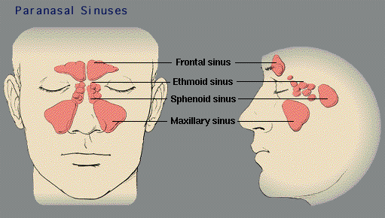
Sinusitis-upala paranazalnih sinusa
Akutni
Subakutni
Kronični
Akutni rekurirajući sinusitis
Odontogeni i rinogeni

Slide 3
Etiologija:
-infekcije (bakterije,virusi,gljivice)
-neodgovarajuća ventilacija i drenaža
-alergije
-strana tijela u nosu
-odontogene upale
-autoimune bolesti

Slide 4
Simptomi:
-glavobolja
-bol u dijelu lica u projekciji zahvaćenog sinusa
-edem mekih česti nosnih šupljina
-otok kapaka

Slide 5
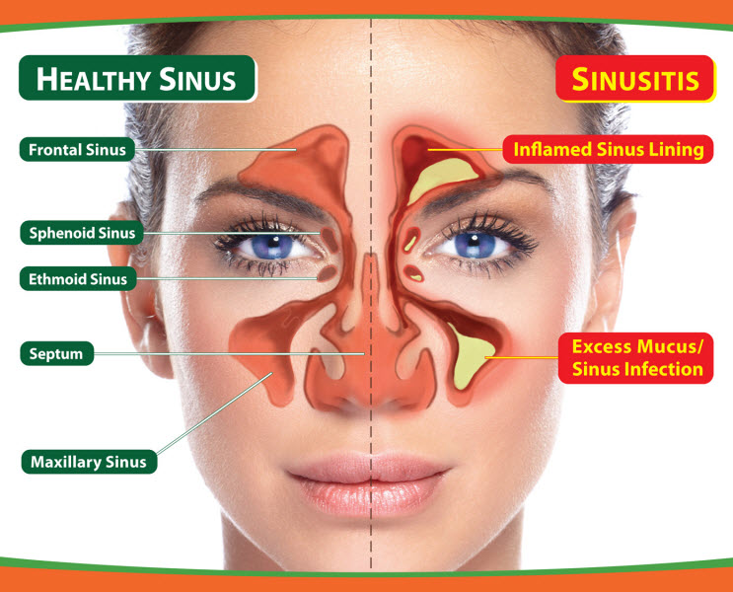

Slide 6
Terapija:
-antimikrobna terapija
-primjena nosnih dekongestiva
-anemizacija
-displacement po Proetzu (precovanje)
-punkcija
-alergološka obrada

Slide 7
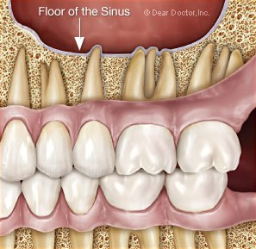
ODONTOGENI SINUSITIS

Slide 8
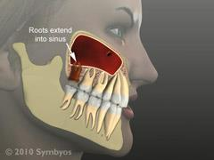

Slide 9
Sinusnu infekciju najčešće uzrokuju:
-periapikalni apsces
-periodontalni apsces
-zubna cista
-vađenje zuba

Slide 11
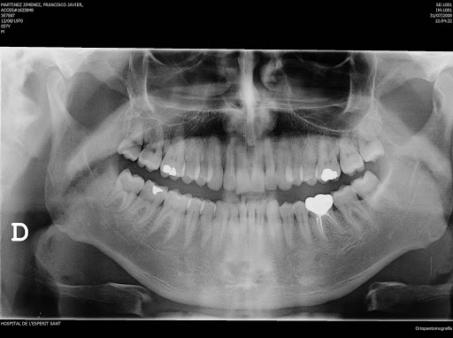
Ortopan

Slide 12
-primjena antibiotika s dobrom distribucijom u koštano tkivo
Ne može se izliječiti bez izlječenja zubnog procesa!

